Slide 1

题型四 翻译句子题
——语境加推断，落实得分点

Slide 2
知 识 构 建
翻译
句子题
核 心 突 破
规 范 养 成

Slide 3
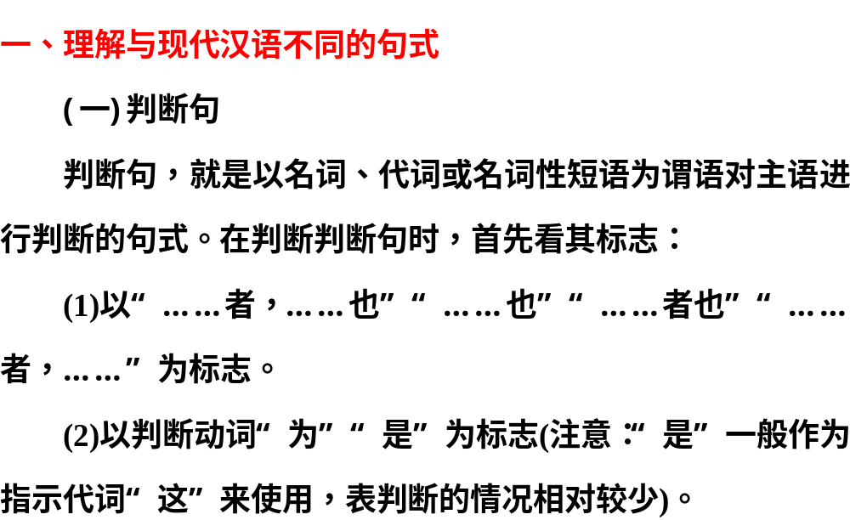

Slide 4
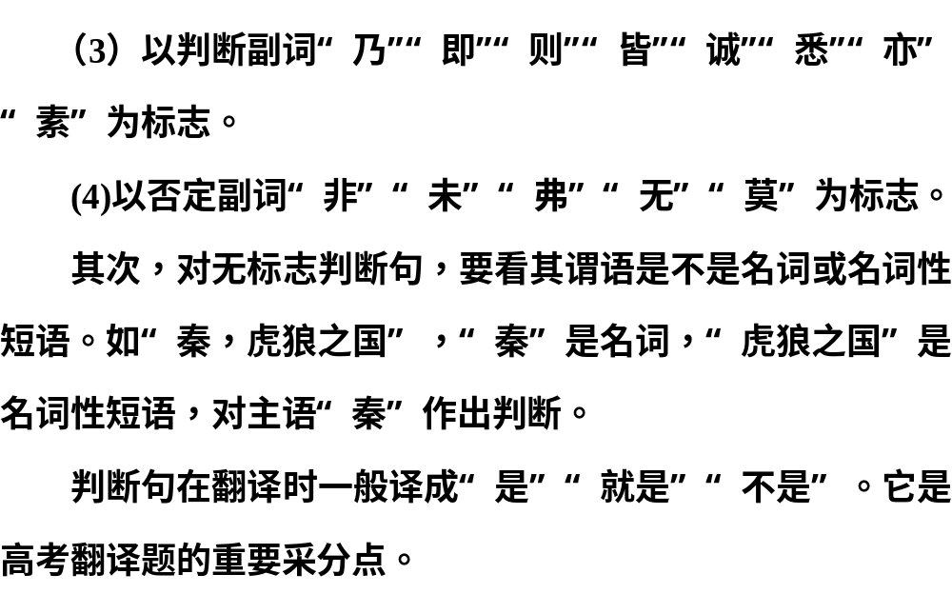

Slide 5
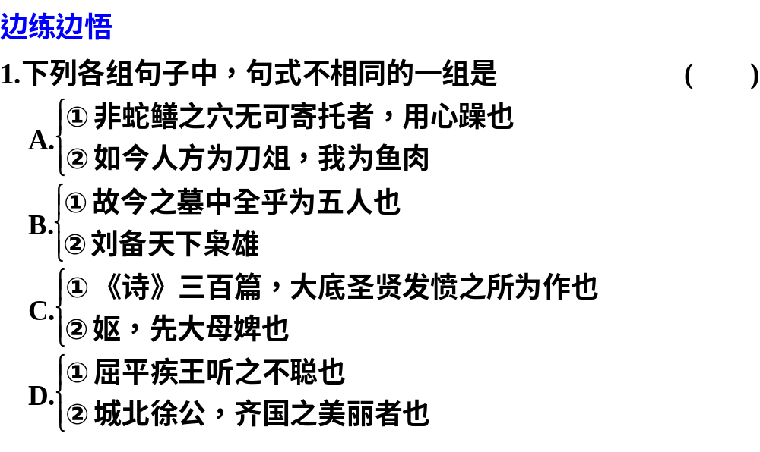

Slide 6
D
①为一般句式，②为判断句。

Slide 7
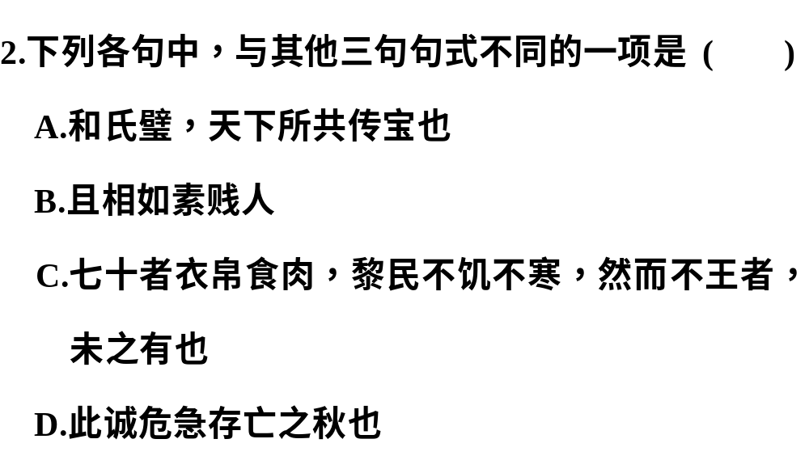

Slide 8
C
宾语前置句。

Slide 9
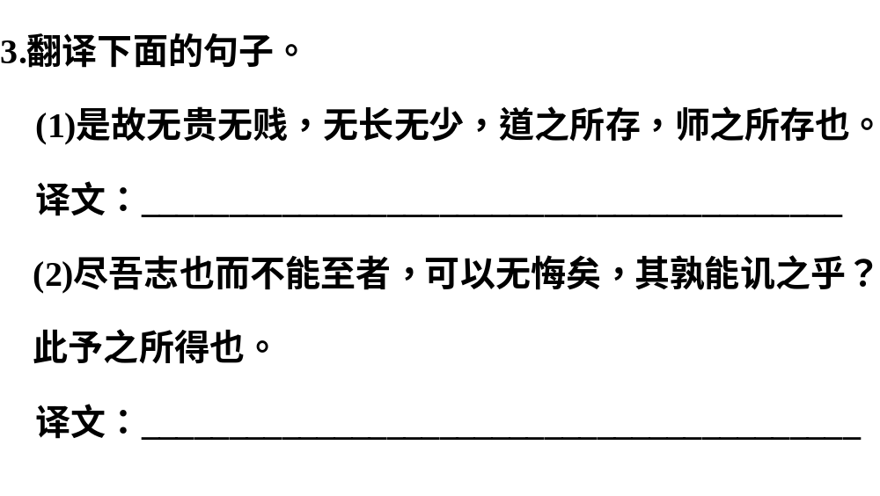

Slide 10
(1)“道……所存也”为判断句。(2)“此……所得也”为判断句。

Slide 11
因此无论地位贵贱，无论年纪大小，道理存在的地方，就是老师存在的地方。

Slide 12
尽了自己的主观努力而未能达到，便可以无所悔恨，难道谁还能讥笑这吗？这就是我此次游山的收获。

Slide 13
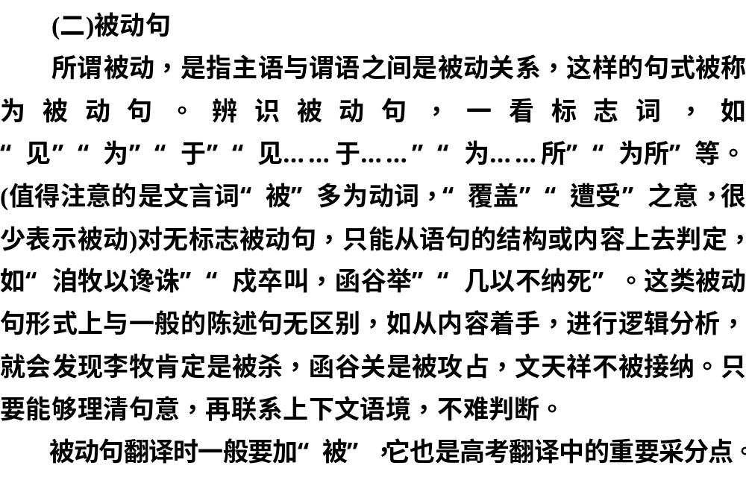

Slide 14
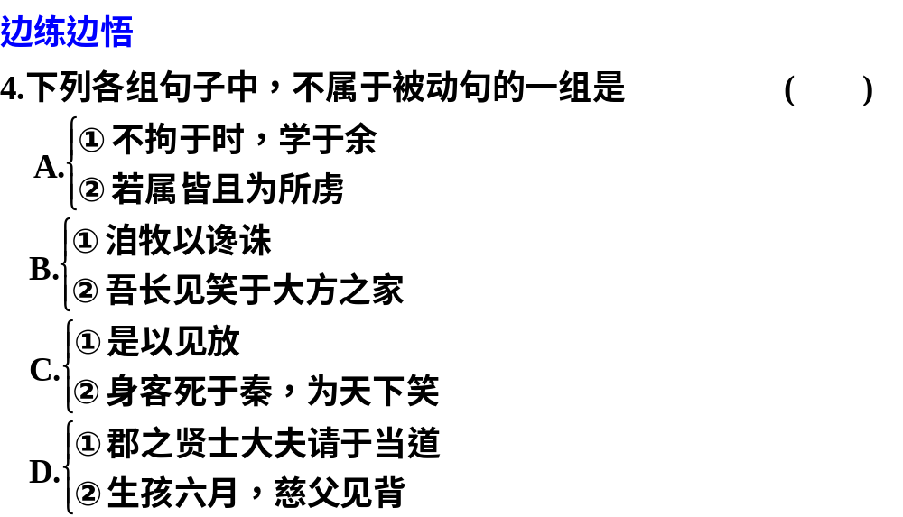

Slide 15

D
①为状语后置句，②为一般句式。

Slide 16
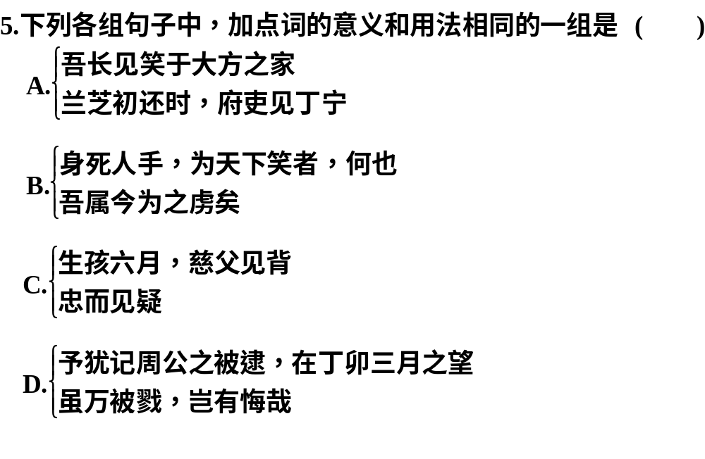

Slide 17
前“见”表被动，后“见”是偏指一方(我)。

Slide 18
都是介词，表被动。

Slide 19
前“见”是偏指一方，后“见”表被动。

Slide 20
B
前“被”表被动；后“被”是动词，遭受。

Slide 21
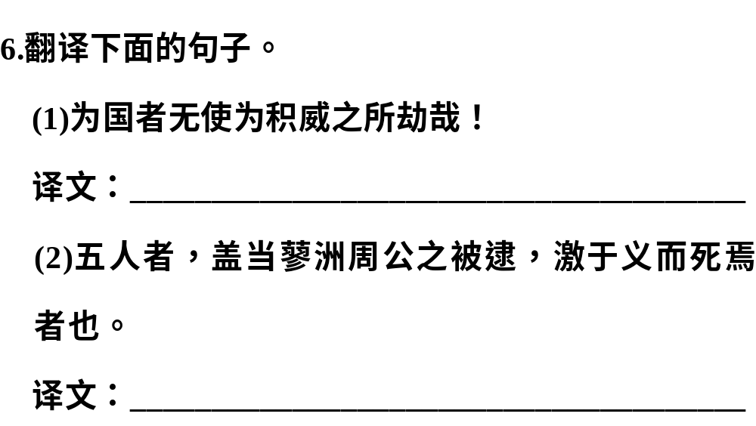

Slide 22

(1)“为……所”，表被动。(2)全句为判断句，“……者，……也”；有两个被动句，“被”“于”两字为标志。

Slide 23
治理国家的人不要让自己为积久而成的威势所胁迫啊！

Slide 24
(墓中的)五个人，是在周蓼洲先生被逮捕时为正义所激奋而死在这件事上的人。

Slide 25
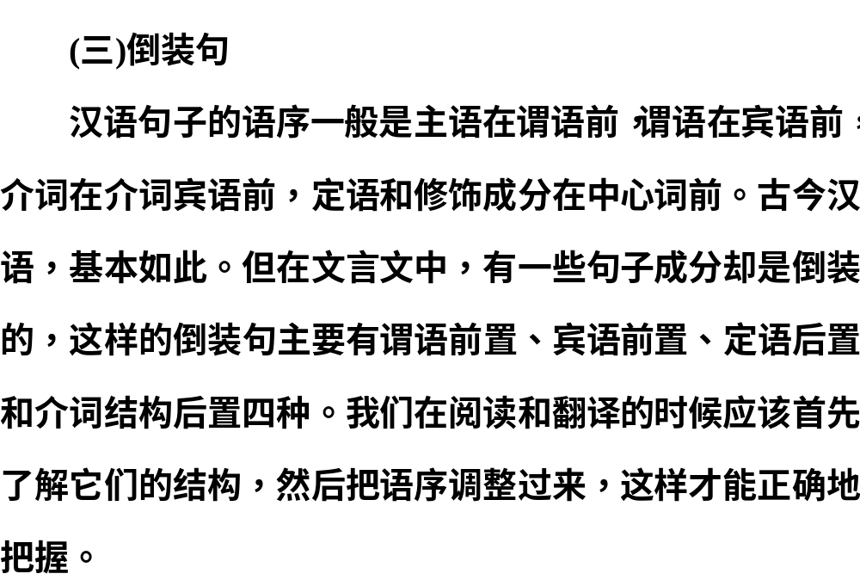

Slide 26
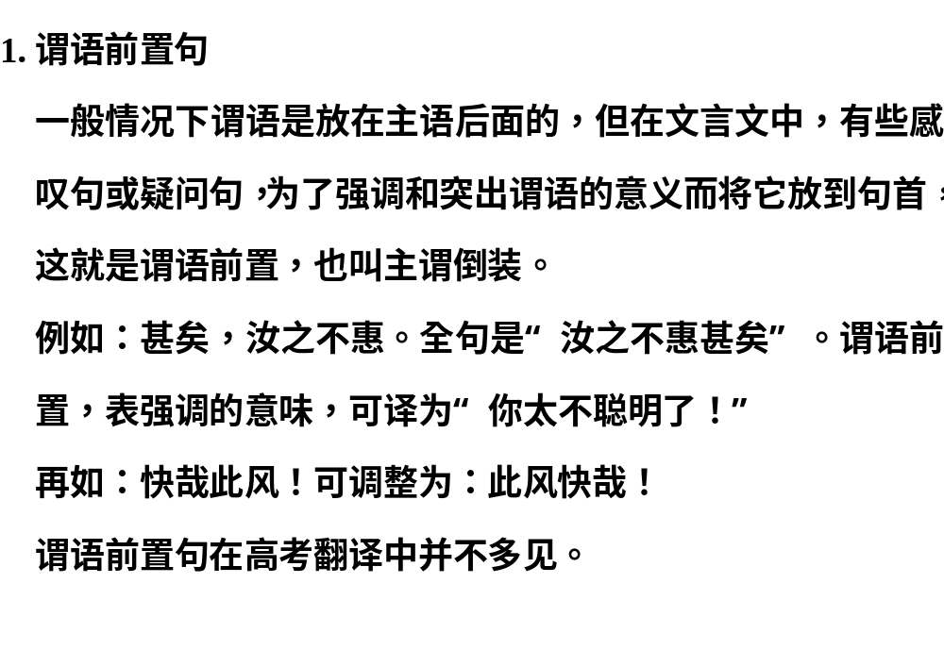

Slide 27
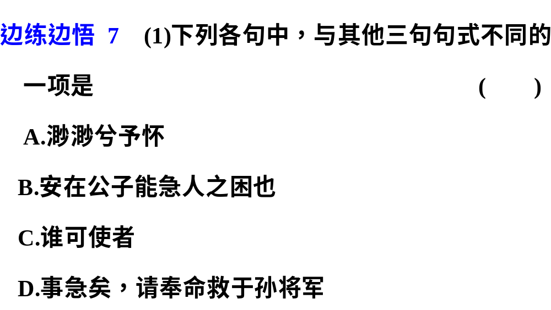

Slide 28
其余三项为谓语前置句。

Slide 29
应为“予怀渺渺”

Slide 30
应为“公子能急人之困也安在”

Slide 31
D
应为“可使者谁”

Slide 32
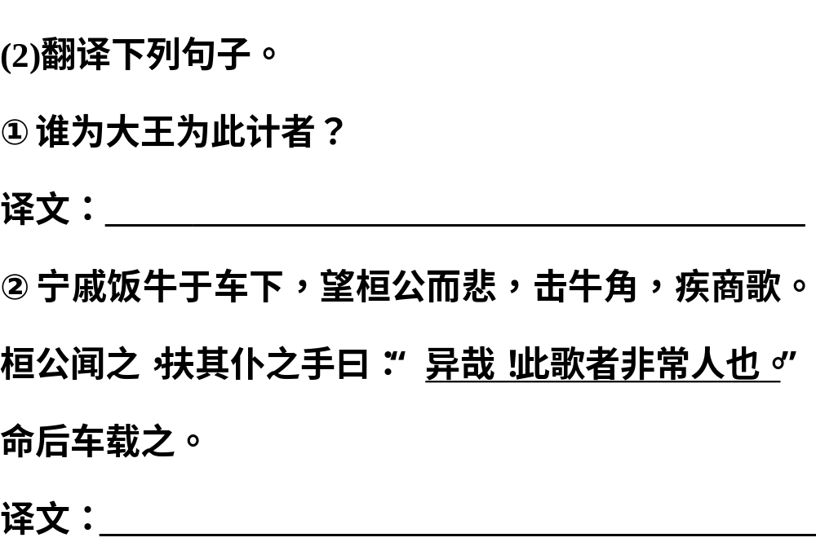

Slide 33

替大王作出这种计策的人是谁？(谓语前置)

Slide 34
真奇怪呀！这位唱歌的人不是一般人啊。(谓语前置句)

Slide 35
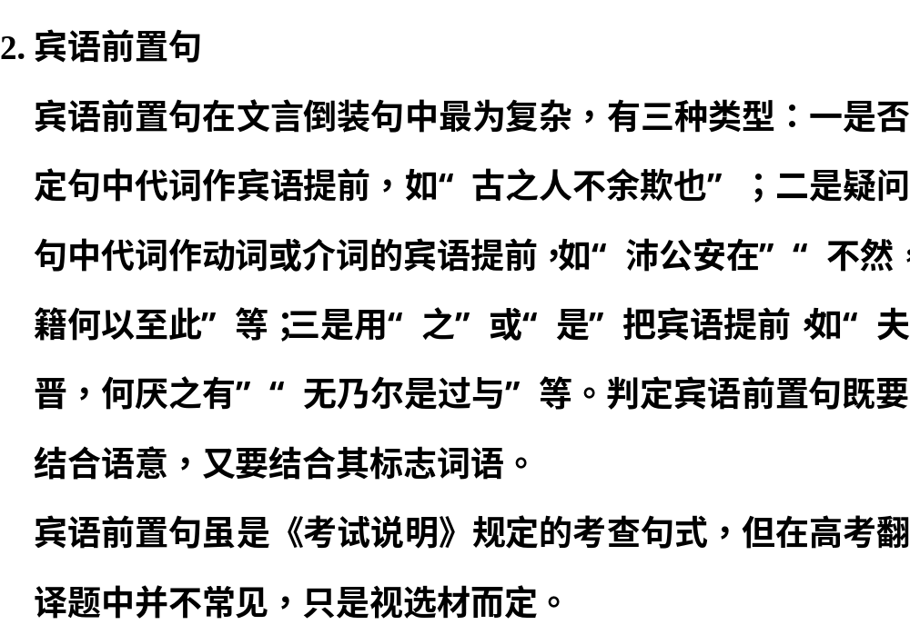

Slide 36
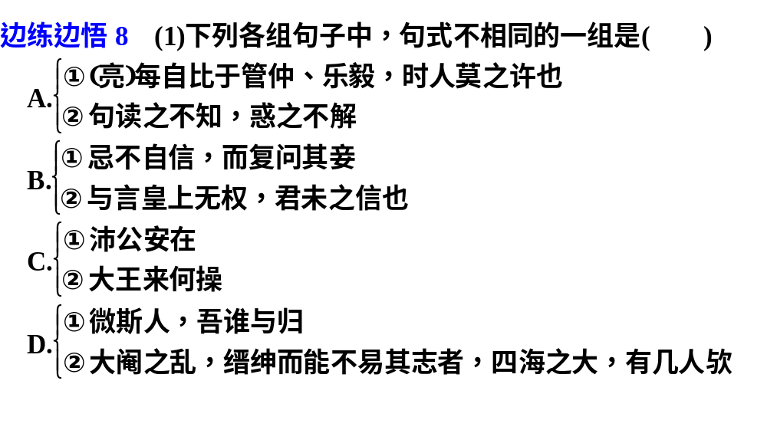

Slide 37
D
①为宾语前置句，②为定语后置句。

Slide 38
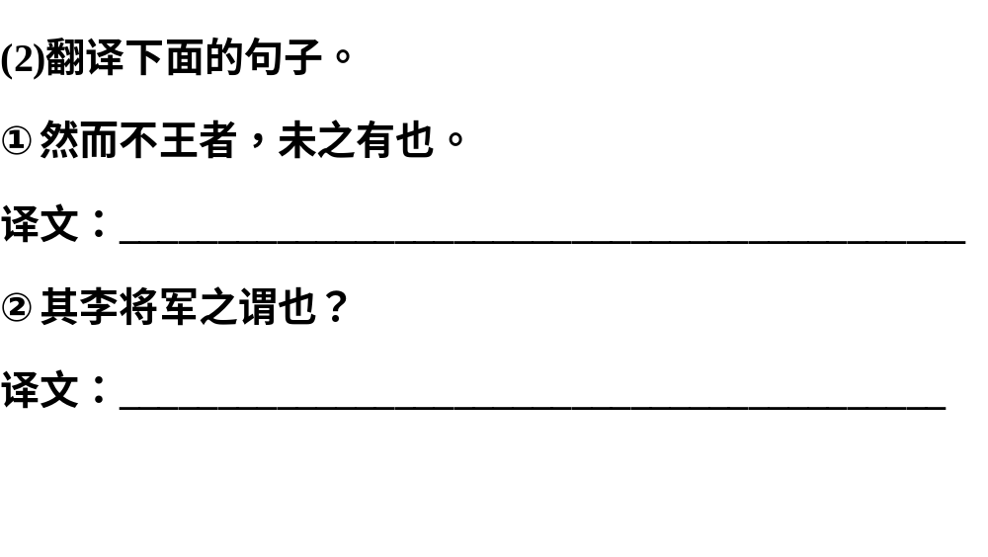

Slide 39

①宾语前置，“未之有也”即“未有之也”。②“之”是宾语前置的标志。

Slide 40
虽然这样却还不能称王的，这是从未有过的事。

Slide 41
大概说的是李将军吧？

Slide 42
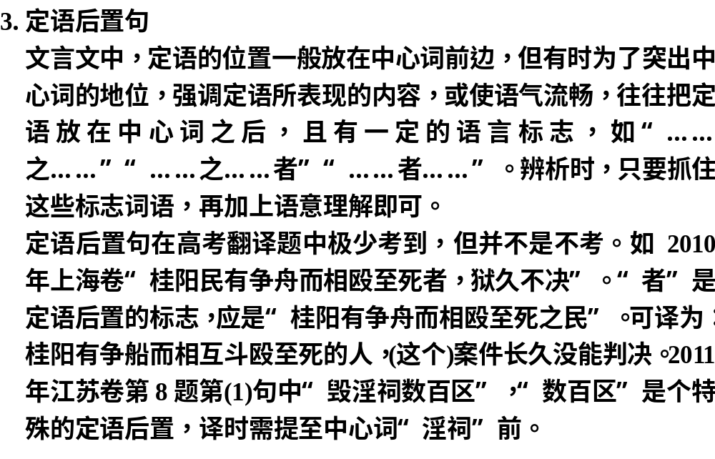

Slide 43
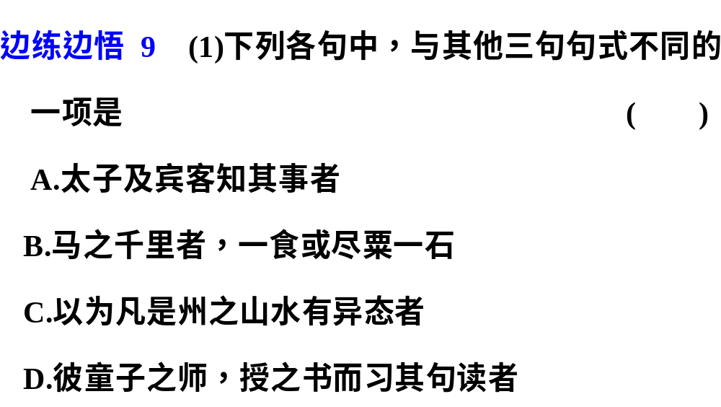

Slide 44

D
其余三项皆为定语后置句。

Slide 45
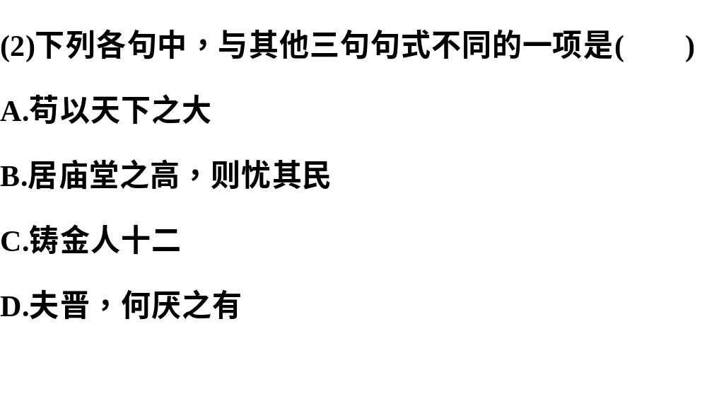

Slide 46
其余三项为定语后置句。

Slide 47
为数量短语后置。

Slide 48
D
为宾语前置句。

Slide 49
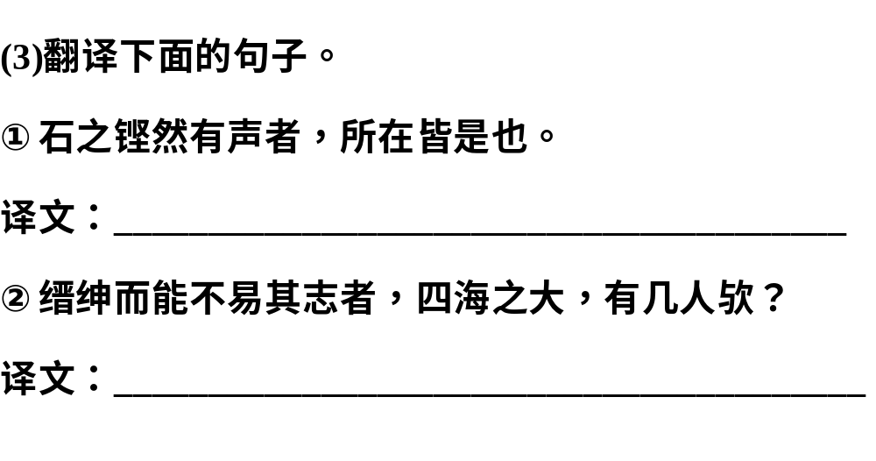

Slide 50
①“石之……者”为定语后置句。②“缙绅……者”“四海之大”均为定语后置句。

Slide 51
铿然有声的石头，所见到的全是这样。

Slide 52
能够不改变自己志节的士大夫，偌大的中国，有几个人呢？

Slide 53
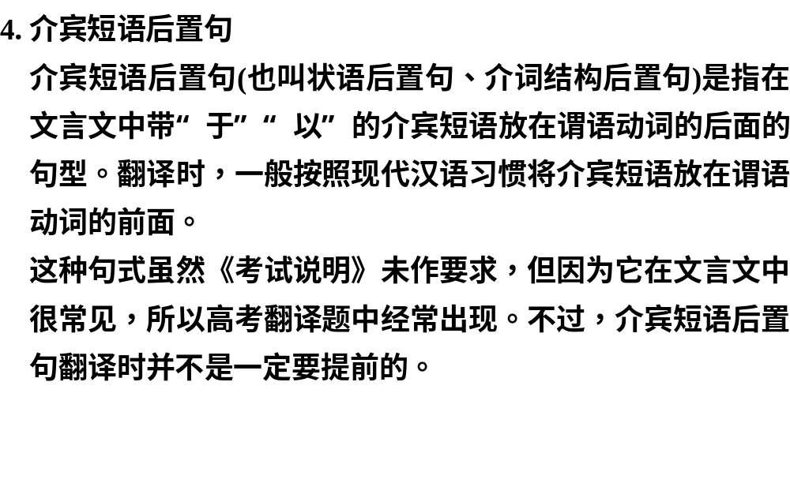

Slide 54
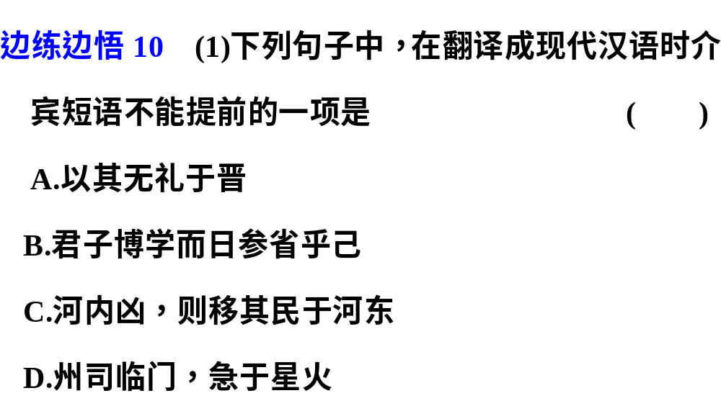

Slide 55

C
“于”应译为“到”。

Slide 56
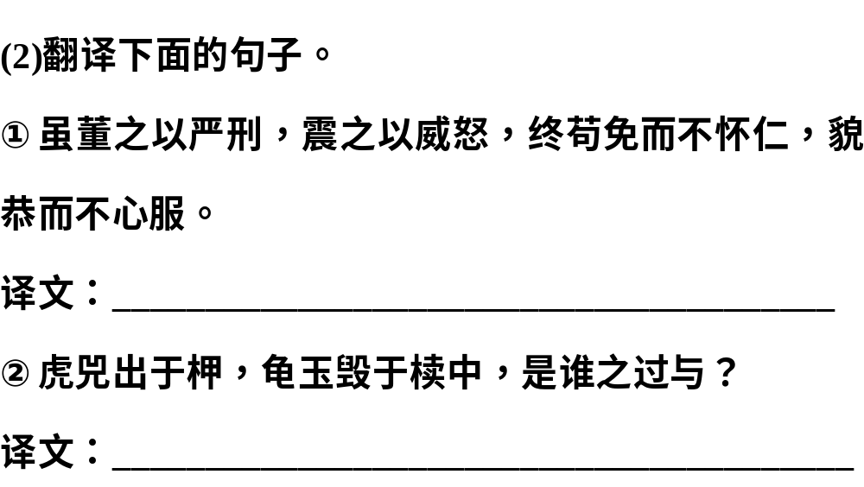

Slide 57

即使用严酷的刑罚来督责他们，用威严的盛怒来震慑他们，他们最终也只是苟且以求免于刑罚却并不怀念皇上的仁德，表面上恭顺却不会在内心诚服。

Slide 58
老虎犀牛从木笼中逃了出来，龟甲玉器在匣子里毁坏了，这应是谁的过错呢？

Slide 59
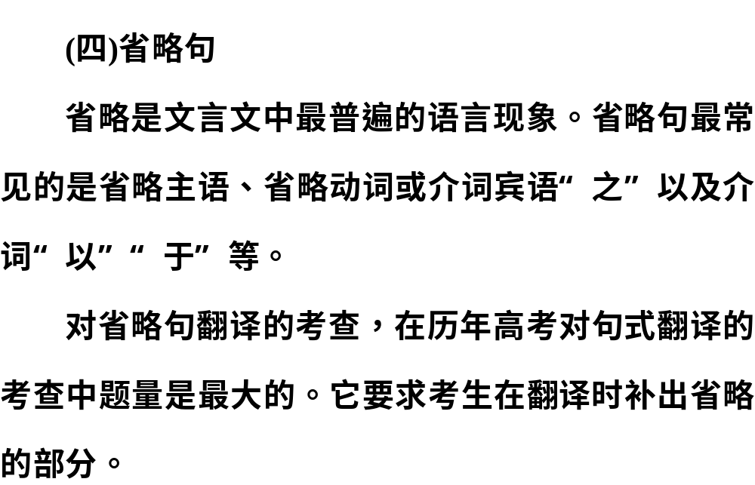

Slide 60
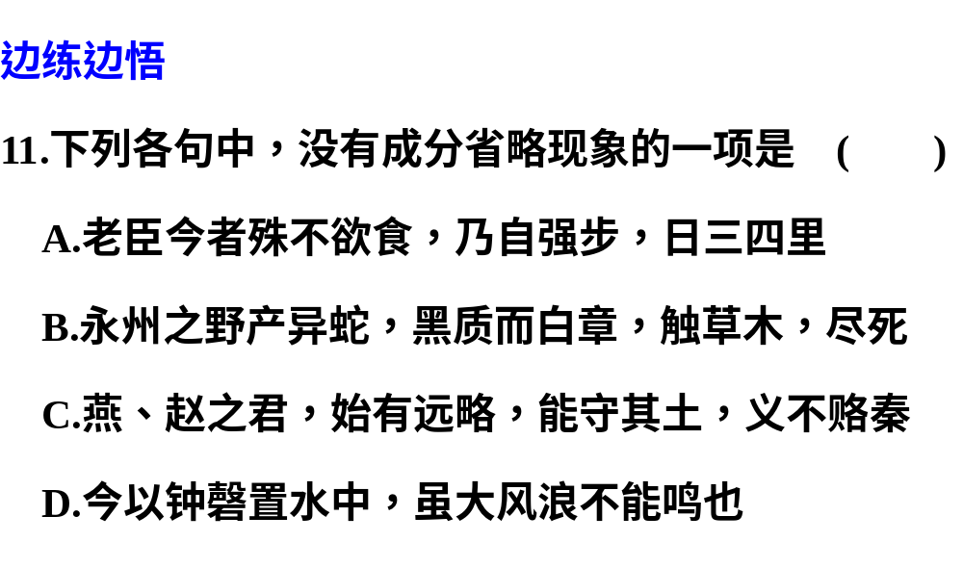

Slide 61
“日三四里”省略谓语动词“行”。

Slide 62
后三句省略主语。

Slide 63
C
省略介词“于”，应为“今以钟磬置于水中”。

Slide 64
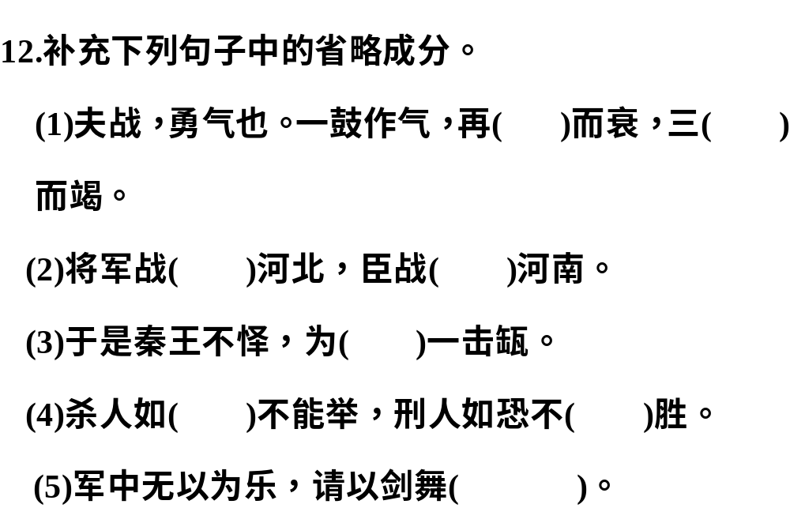
鼓
鼓
于
于
之
恐
能
为乐

Slide 65
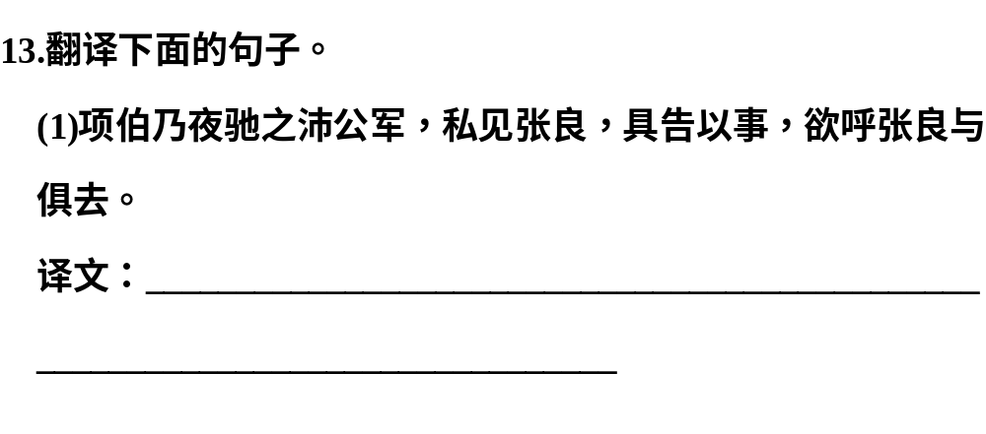

Slide 66
两处省略(见译文括号内)，“具告以事”是介宾短语后置句。

Slide 67
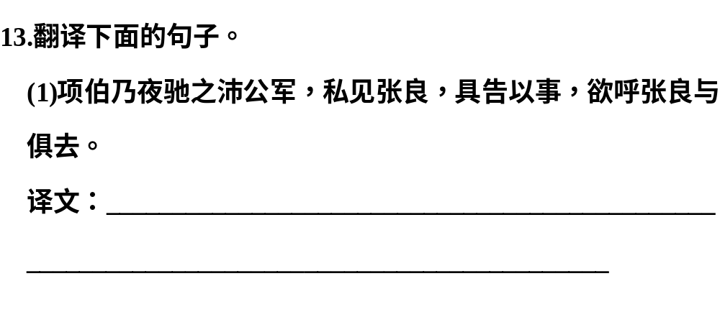
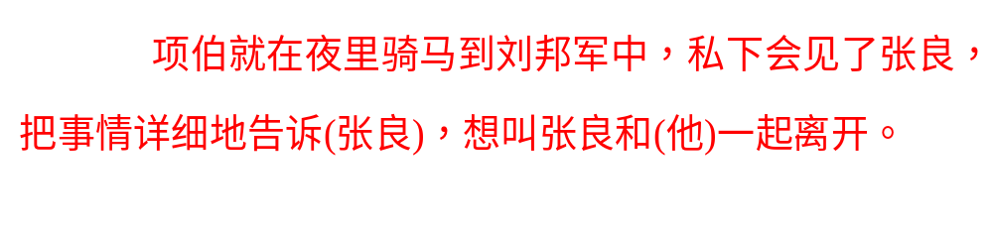

Slide 68
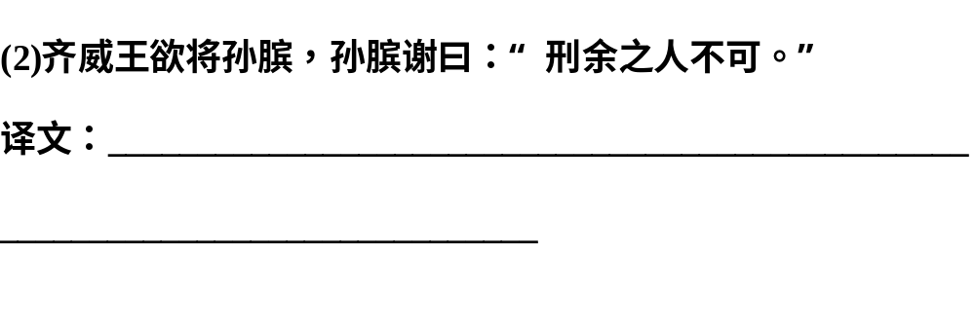
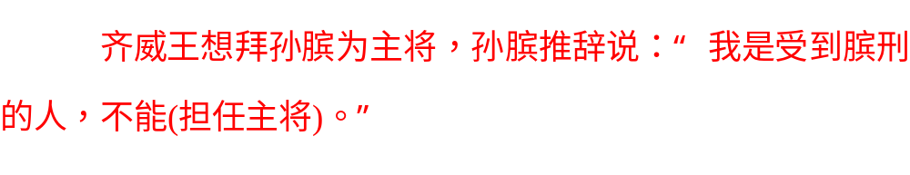

Slide 69
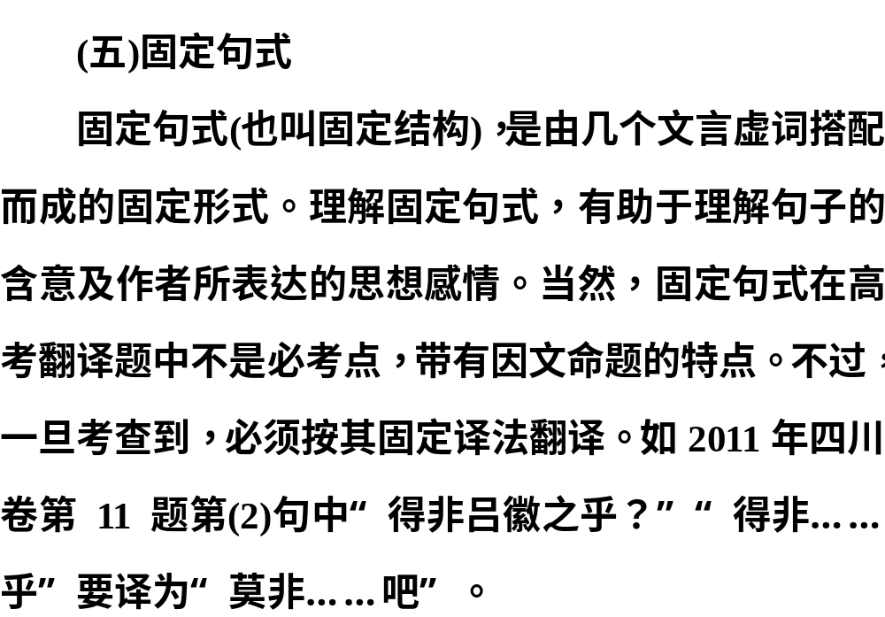

Slide 70
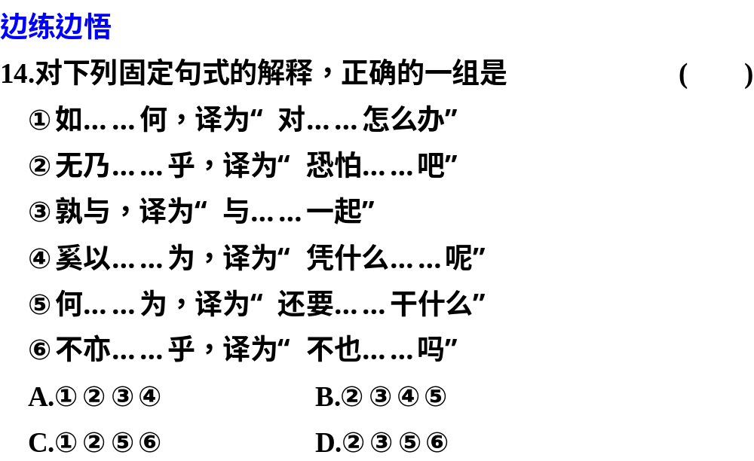

Slide 71
C
③表比较，应译为“与……比，谁……”。④表反问，应译为“哪里用得着……呢”。

Slide 72
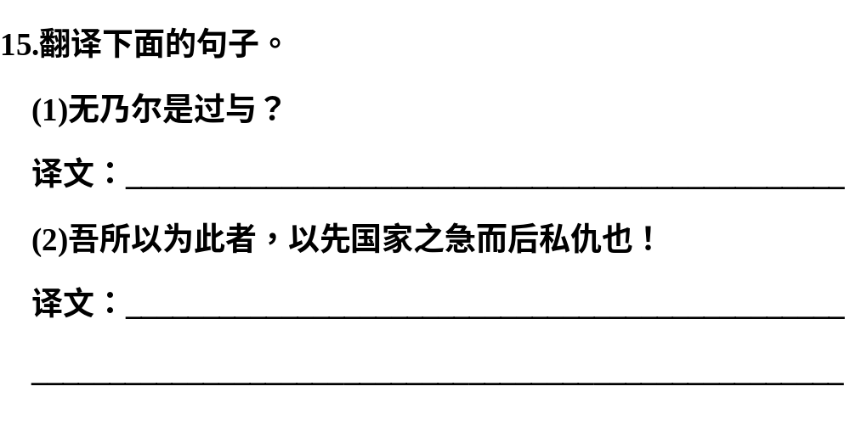
恐怕该责备你们吧？
我这样做的原因，是把国家的危难放在前面而把个
人的私仇放在后面！

Slide 73
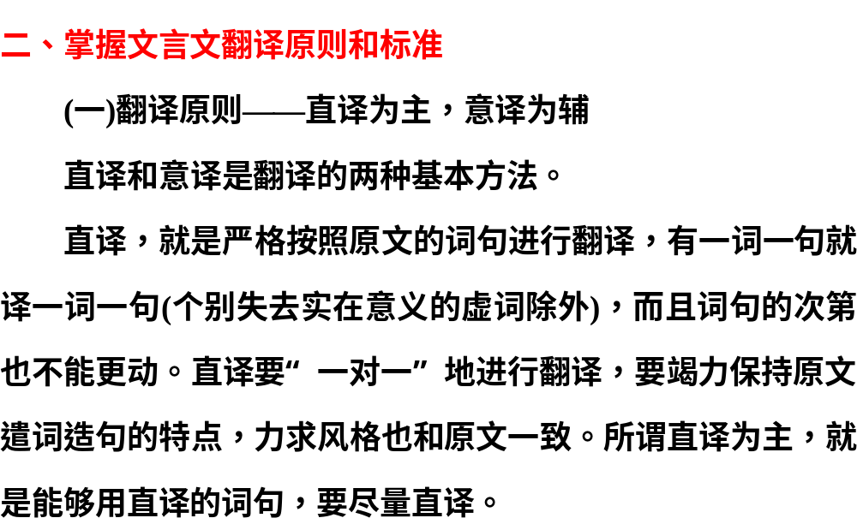

Slide 74
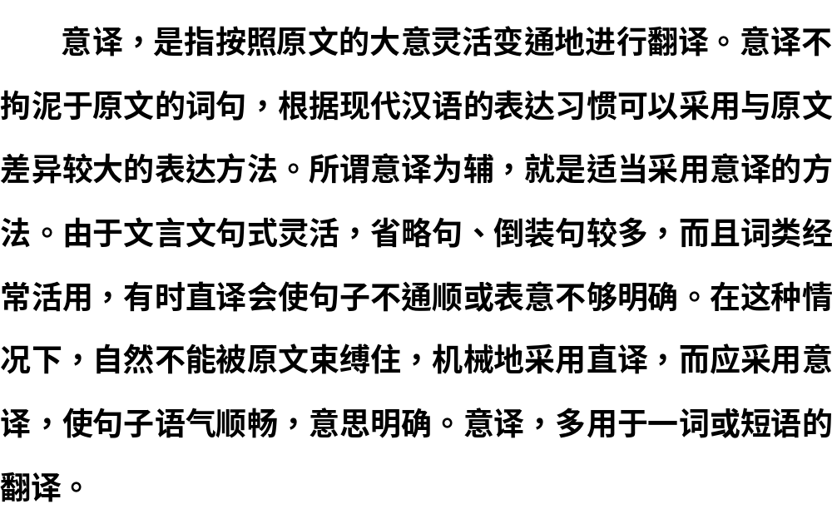

Slide 75
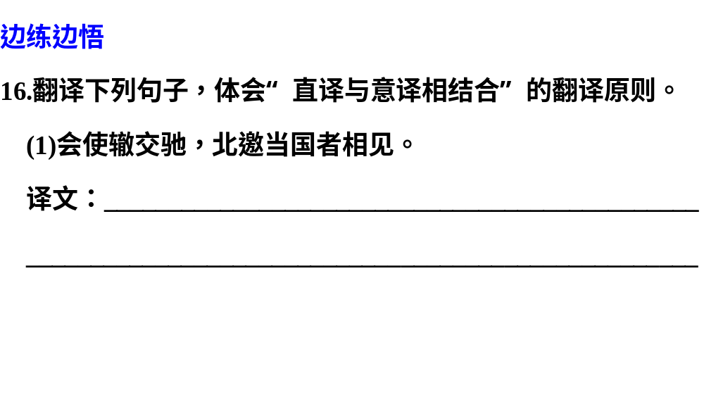

Slide 76
得分点 注意“辙”的借代义；“北”，对元军的蔑称。这两处用意译。

Slide 77
适逢(双方有)使者车马往来频繁，元军邀请(我国)掌
权的人相见。

Slide 78
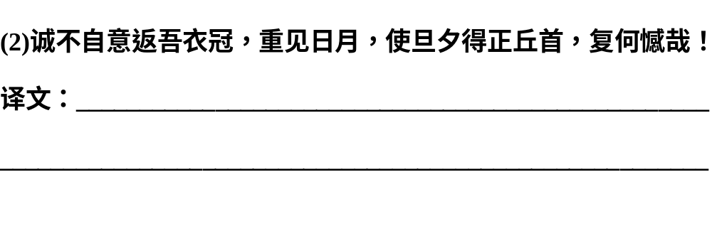

Slide 79
得分点 “衣冠”“日月”“旦夕”“丘首”这些词语须意译。

Slide 80

实在没有料到我能回到宋朝，又见到皇帝、皇后，即
使立刻死在故土，又遗憾什么呢！

Slide 81
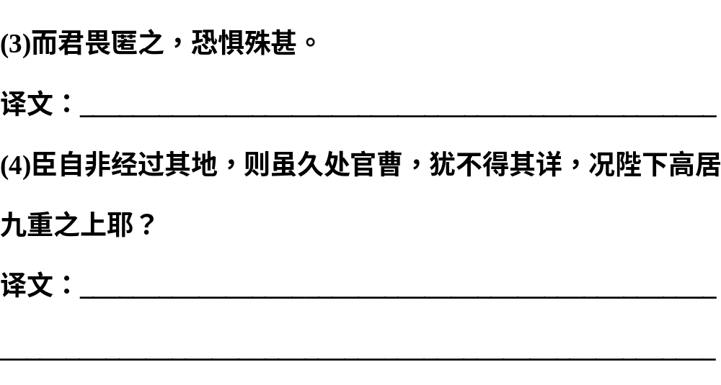

Slide 82
得分点 “畏匿”是两个词，须直译；“恐惧”“殊甚”皆是同义复词，不必逐一翻译。

Slide 83
得分点 “九重之上”不能直译为“高高的天上”，应意译为“皇宫禁地”。

Slide 84
然而您却害怕、躲避他，怕得太过分了。
我假如不是经过那些地方，那么，尽管久处官署，每
天处理公文，尚且不能了解详情,何况陛下深居皇宫禁地呢？

Slide 85
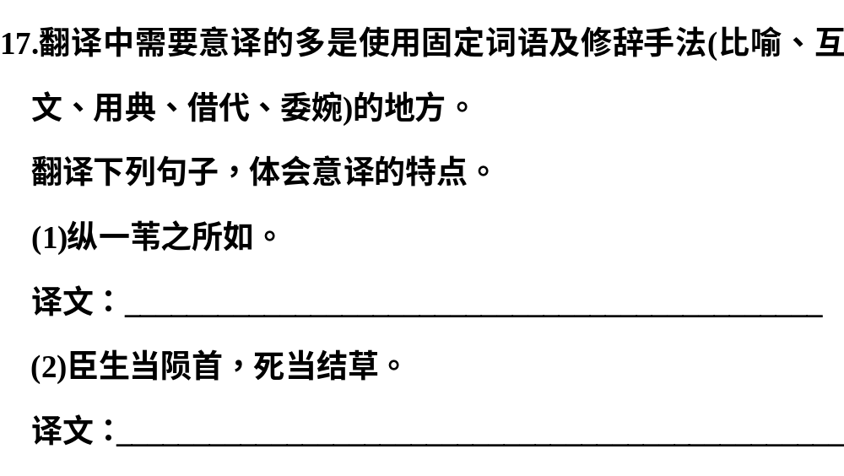

Slide 86
这里的“一苇”使用了比喻的修辞手法，需要把本体翻译出来。

Slide 87
任凭小船随意漂荡。

Slide 88
“结草”是用典，要把典故意思译出。

Slide 89
我活着应当不惜肝脑涂地，死了也要报恩。

Slide 90
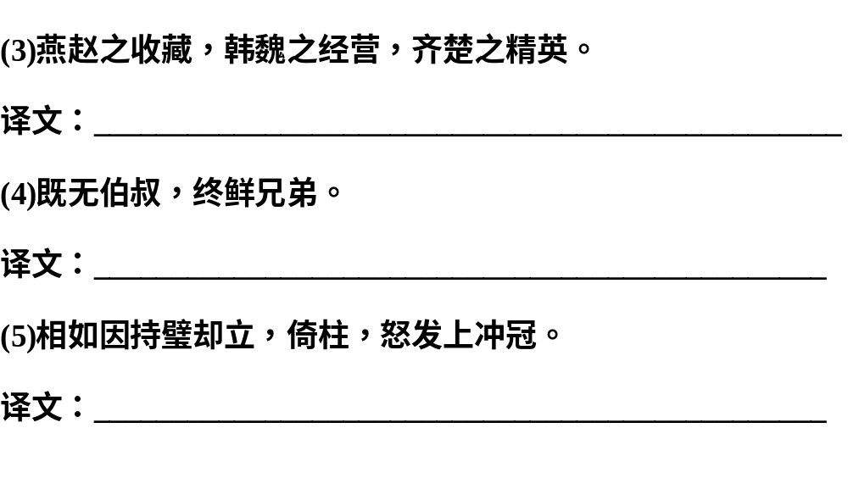

Slide 91
这里用了互文手法，不能直译。

Slide 92
燕、赵、韩、魏、齐、楚六国所积存的金玉珠宝。

Slide 93
“无”与“鲜”构成互文，须把“鲜”意译为“没有”。

Slide 94
既没有伯伯叔叔，也没有哥哥弟弟。

Slide 95
“怒发冲冠”用了夸张手法，仍要译为夸张，前面要加上“像要”或“快要”。

Slide 96
蔺相如于是捧着璧退了几步站住，背靠着柱子，愤怒得头发像要顶起帽子。

Slide 97
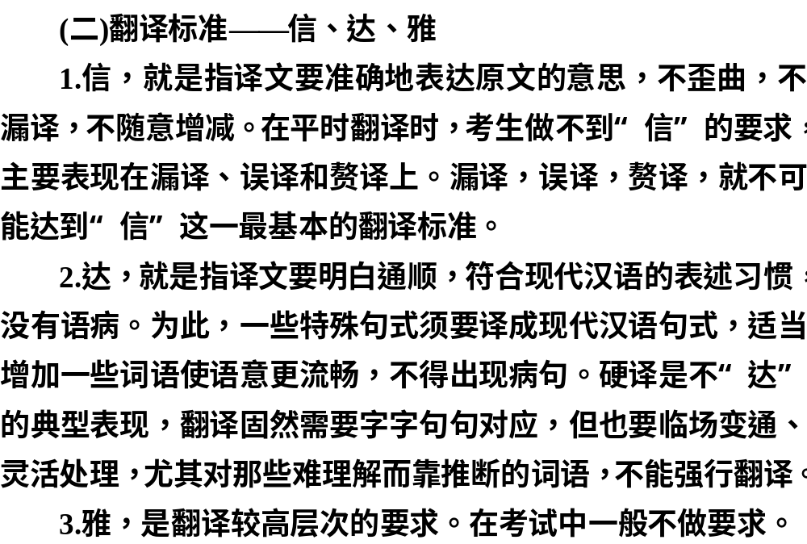

Slide 98
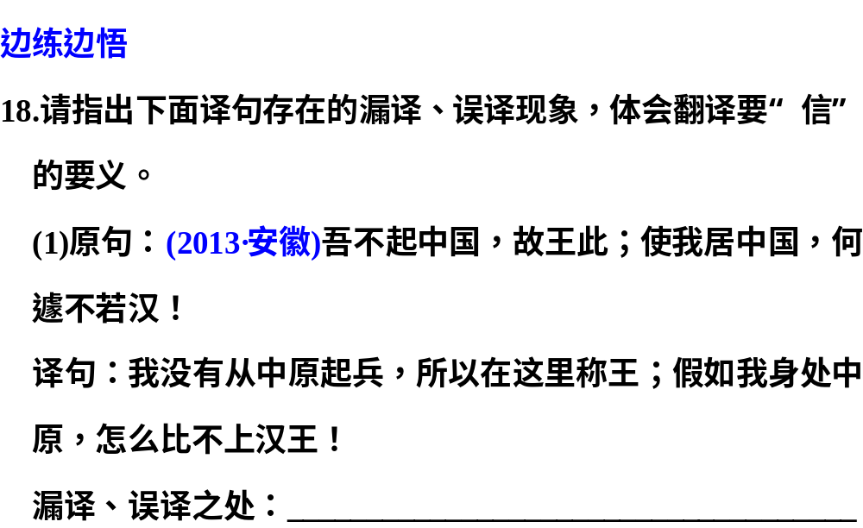

Slide 99
漏译了“遽”字，“遽”是“就”的意思。

Slide 100
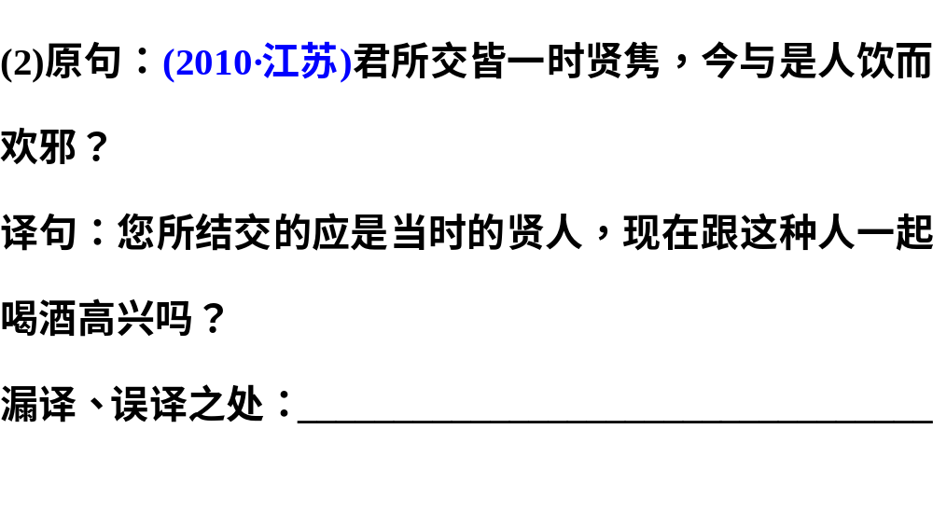

Slide 101
漏译了“皆”这个“全都”意思，改变了语气；只译出“贤”而未译出“隽”，即“才华出众之人”。

Slide 102
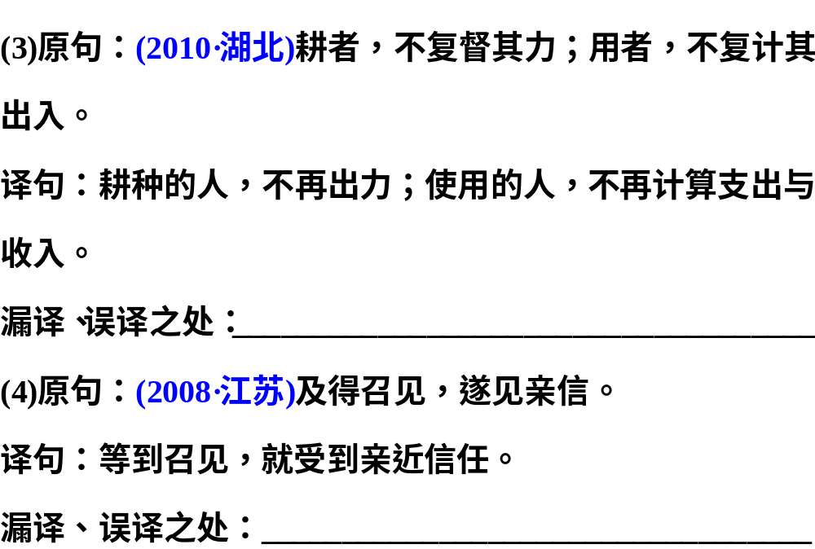

Slide 103
①漏译“督”字。“督”，督促，这里是“被督促”。
②误译“计其出入”，应译为“根据收入确定支出”。

Slide 104
本译句有两处漏译。一是“得”字，应译为“获得”；二是省略的成分应补出。如谁获得召见，获得谁的召见。这里的人称须译出。当补不补，也属于漏译，会损害原意。

Slide 105
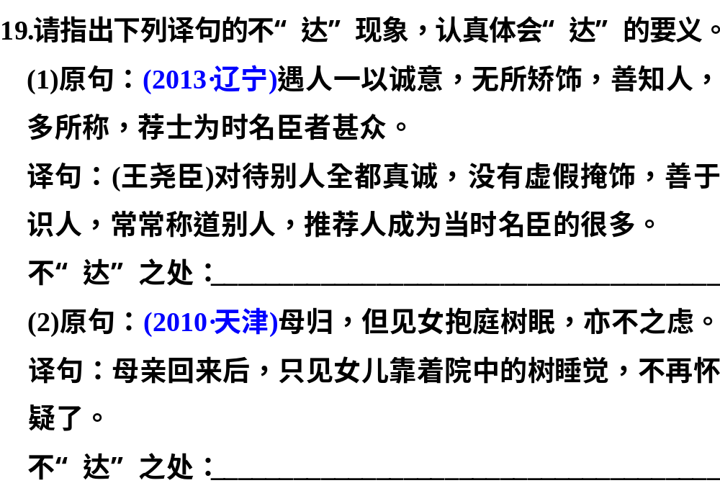

Slide 106
达，就是文从字顺，是以不能出现病句为底线的。该句译文“推荐人成为当时名臣的很多”是一个结构混乱句，应在“推荐”后加一个“的”字。

Slide 107
该句中“不之虑”是个宾语前置句，“之”是动词“虑”的宾语。译句未译出这个句式特点，既丢掉了得分点，又不符合现代汉语的语法规范。文言文中的特殊句式须转换成现代汉语的句式，这是“达”的要求。

Slide 108
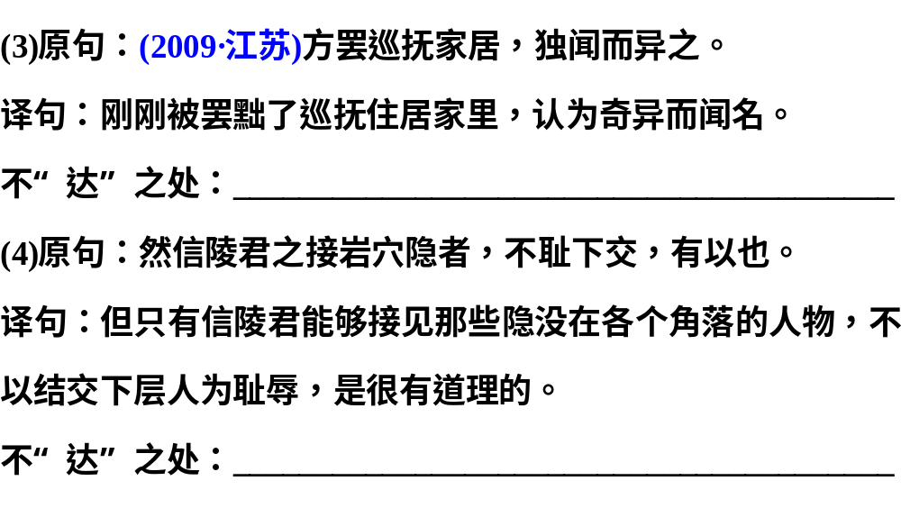

Slide 109
前半句结构混乱，后半句表意不明，“认为”什么“奇异”没有译出。“闻”属错译。

Slide 110
用词不当，也是不“达”之处，在考生翻译中较为普遍。译句中的“接见”一词用得明显不当。

Slide 111
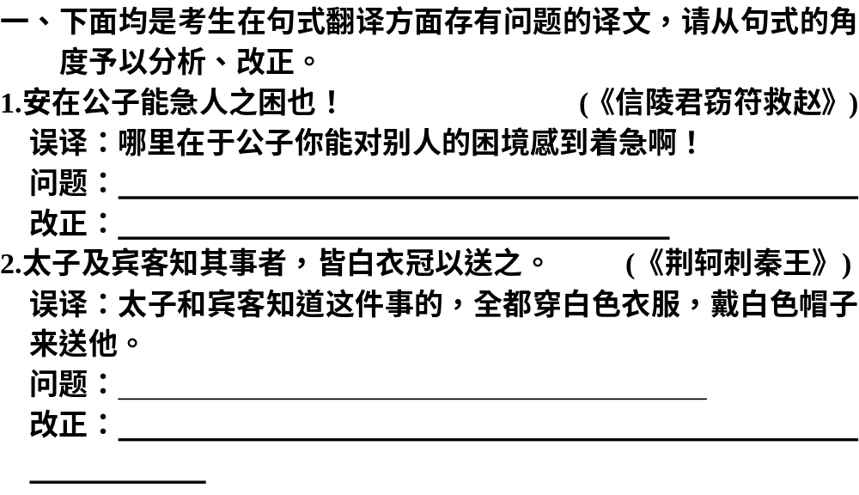
现场矫正
因题突破
原句是个主谓倒装句兼宾语前置句，译文未译出这两个句式。
公子能够解救人危难的精神表现在哪里啊？
“宾客知其事者”是个定语后置句，未译出。
太子和知道这件事的宾客，全都穿白色衣服，戴白色帽
子来送他。

Slide 112
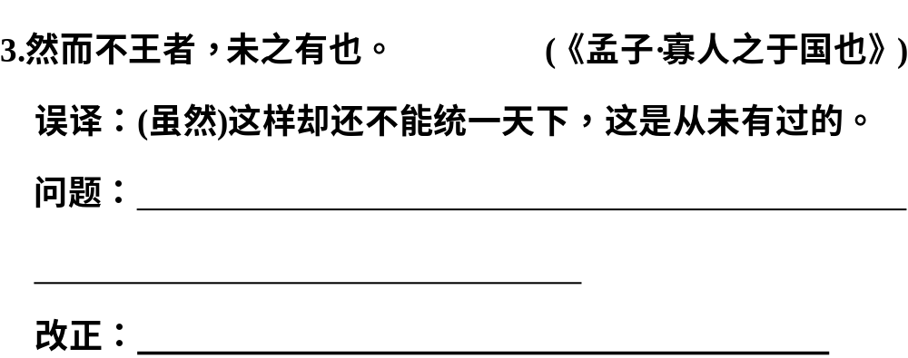
现场矫正
因题突破
“未之有也”是个否定句中宾语前置句。“之”是代词，须
译出实义。否则，无法体现句式特征。
(虽然)这样却还不能称王的，这是从未有过的事。

Slide 113
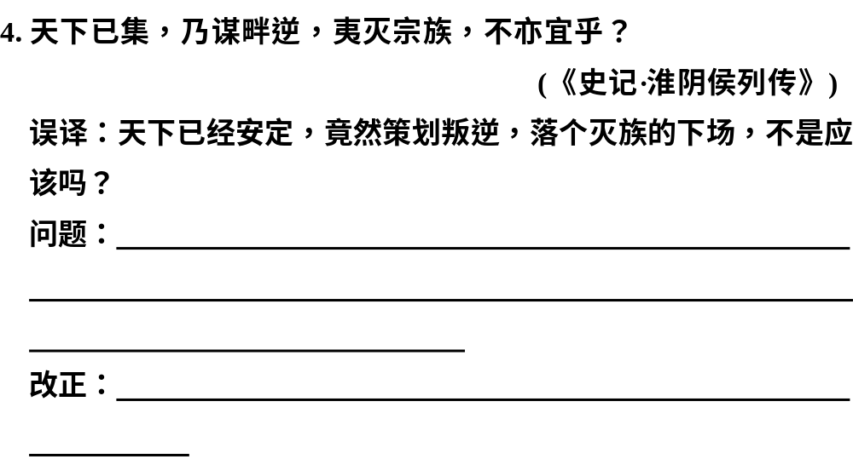
现场矫正
因题突破
原句在句式上有两个特征：“夷灭宗族”是个意念被动句；
“不亦……乎”是个固定句式,表示较委婉的反问语气。该句翻译
时在这两方面未做到准确到位。
天下已经安定，竟然策划叛逆，被夷灭宗族，不也是应
该的吗？

Slide 114

现场矫正
因题突破
矫正指导

Slide 115

现场矫正
因题突破

Slide 116



现场矫正
因题突破
(杨大异)把自己的委任状留下作抵押，带上
他们的几个头领出来投降。

Slide 117



现场矫正
因题突破
(杨大异)论事切合实际，是有用之材，为何
急着把他调出朝廷？

Slide 118




现场矫正
因题突破
(杨大异)和学生一起阐发揭示经典的含义，
分析理学的原理。

Slide 119

现场矫正
因题突破

Slide 120

现场矫正
因题突破

Slide 121

现场矫正
因题突破

Slide 122

现场矫正
因题突破

Slide 123

现场矫正
因题突破

Slide 124

现场矫正
因题突破

Slide 125

现场矫正
因题突破

Slide 126

现场矫正
因题突破

Slide 127

现场矫正
因题突破

Slide 128

现场矫正
因题突破

Slide 129

现场矫正
因题突破

Slide 130


Slide 131


Slide 132


Slide 133

该句外部语境为前后把“有行之人”与“无行之人”
进行对比。
行
森然
动
法度
无

Slide 134

有品行的人，纲常法纪严明，一举一动都符合法令制度。

Slide 135

语句仍紧承“有行之人”进行描述。句内语境:“虽
……犹……况……”表明了复句特点。
虽
贫乏
与
犹
妄
无

Slide 136

即使贫困也不认为不富足，无缘无故给他东西尚且不接
受，何况是用不正当手段去谋取呢！

Slide 137

该句带有对“有行之人”的总结性质。
若
益

Slide 138

得到这样的人并与他交往，不是损害我,实在是对我有好处。

Slide 139


Slide 140


